Slide 1
人教版小学数学二年级上册
第二单元 100以内的加法和减法
2.3.5 解决问题
MENTAL HEALTH COUNSELING PPT
讲解人：xippt 时间：2020.6.1

Slide 2
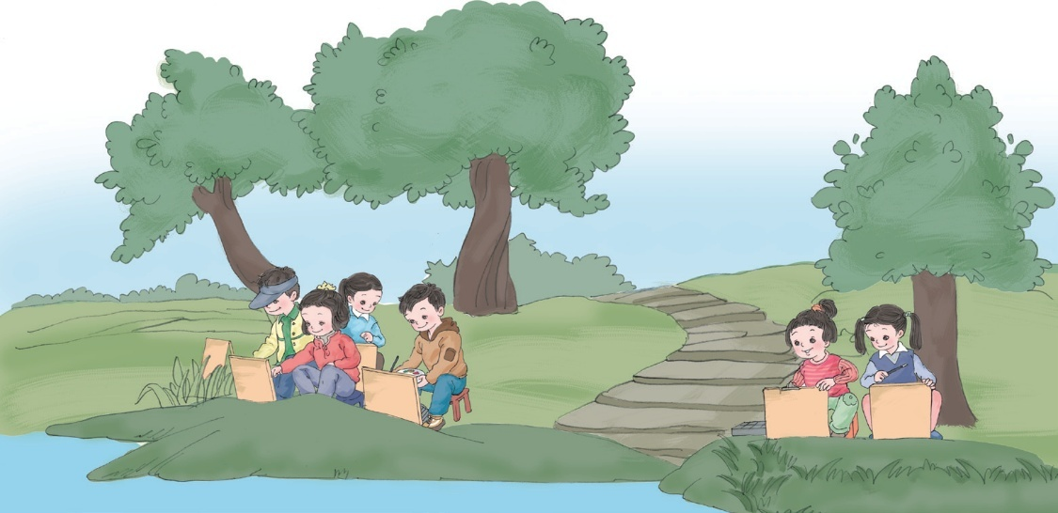
输入目录文字
春天来了，到处鲜花盛开，美术班一起去野外写生，我们一起来看看吧。

Slide 3
新知探究
美术兴趣小组有14名女生，男生比女生少5人。男生有多少人？美术兴趣小组一共有多少人？
小组讨论：该怎样解答这个问题？

Slide 4
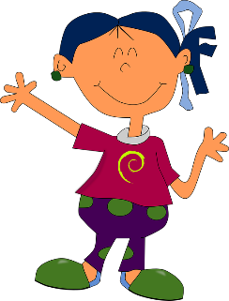
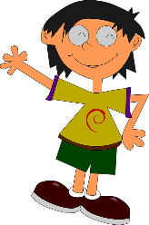
新知探究
美术兴趣小组有14名女生，男生比女生少5人。男生有多少人？美术兴趣小组一共有多少人？
知道了什么？
举手发言：你知道哪些数学信息？
要解决两个问题:
（1）男生有多少人？
（2）美术兴趣小组一共有多少人？
有14名女生，男生比女生少5人。

Slide 5
新知探究
怎样解答？
14人
比女生少5人
？人
14 - 5 = 9（人）
减法
求男生有多少人，就是求比14少5的数是多少，用 计算。

Slide 6
新知探究
14人
9人
？人
14 + 9 = 23（人）
求美术兴趣小组一共有多少人，就要把女生人数和男生人数合起来。

Slide 7
新知探究
美术兴趣小组有14名女生，男生比女生少5人。男生有多少人？美术兴趣小组一共有多少人？
怎样解答？
男生人数：
14-5=9（人）
美术兴趣小组人数：
14+9=23（人）
口答：男生有9人，美术兴趣小组一共有23人。

Slide 8
新知探究
美术兴趣小组有14名女生，男生比女生少5人。男生有多少人？美术兴趣小组一共有多少人？
解答正确吗？
检验：
9+5=14（人）
因为男生人数加上5人等于女生人数，解答正确。
口答：男生有9人，美术兴趣小组一共有23人。

Slide 9
新知探究
解决连续两问的问题要做到：
“一想”“二用”“三查”。
“一想”：想一想第二问与第一问之间的联系；
“二用”：灵活运用第一问求出的结果当成第二问的条件；
“三查”：做完后检查答案是否正确。

Slide 10
课堂训练
一班有33人参加学校运动会，二班参加的人数比一班多4人。二班有多少人参加？两个班一共有多少人参加？
33+4=37（人）
33+37=70（人）
答：二班有37人参加，两个班一共有70人参加。

Slide 11
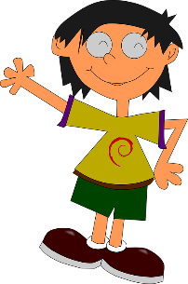
新知探究
我这学期得了16朵大红花。
我比你少得3个大红花。
(1) 小明得了多少个大红花？
16-3=13(个)
答：小明得了13个大红花。
(2) 小明和小兰一共得了多少个大红花？
13+16=29(个)
答：小强和小兰一共得了29个大红花。

Slide 12
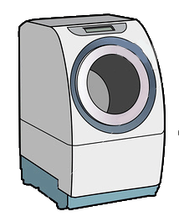
看图列式计算。
40台
28（台）
少12台
40-12=
?台

Slide 13
新知探究
26棵
多24棵
?棵
26+24=
50（棵）

Slide 14
新知探究
小白兔拔了13个萝卜，比小灰兔少拔5个。小灰兔拔了多少个萝卜？两只小兔一共拔了多少个萝卜？
13+5=18(个)
13+18=31(个)
答：小灰兔拔了18个萝卜，两只小兔一共拔了31个萝卜。

Slide 15
新知探究
在世博园参观，上午来了68名同学，中午走了39名同学，下午又来了55名同学，下午还有多少名同学在世博园参观？
68-39+55=
84（名）
答：下午还有84名同学在世博园参观。

Slide 16
新知探究
有一只乌龟，它的年龄是用最大的两位数，减去最大的一位数，再加上最小的两位数，这只乌龟多少岁？
99-9+10=
100（岁）
答：这只乌龟100岁。

Slide 17
版权声明
感谢您下载xippt平台上提供的PPT作品，为了您和xippt以及原创作者的利益，请勿复制、传播、销售，否则将承担法律责任！xippt将对作品进行维权，按照传播下载次数进行十倍的索取赔偿！
1. 在xippt出售的PPT模板是免版税类(RF:
Royalty-Free)正版受《中国人民共和国著作法》和《世界版权公约》的保护，作品的所有权、版权和著作权归xippt所有,您下载的是PPT模板素材的使用权。
2. 不得将xippt的PPT模板、PPT素材，本身用于再出售,或者出租、出借、转让、分销、发布或者作为礼物供他人使用，不得转授权、出卖、转让本协议或者本协议中的权利。

Slide 18
新知探究
这节课你们都学会了哪些知识？
解决问题
用加法和减法解决连续两问的应用题：
（1）先分析数量关系，通过题中给出的已知条件求出第一个问题； “一想”
（2）然后把第一个问题的结果当成新的已条件解决第二个问题； “二用”
（3）检验。“三查”

Slide 19
人教版小学数学二年级上册
第二单元 100以内的加法和减法
感谢你的聆听
MENTAL HEALTH COUNSELING PPT
讲解人：xippt 时间：2020.6.1

